Slide 1
Родительское собрание на тему: «Особенности развития речи детей 3-4 лет»

Slide 2
План собрания:
Вступительная часть, актуальность темы, цели- Рамазанова Т.В
Выступление учителя логопеда- Кондратьевой Т. А
Советы родителей по развитию речи детей в домашних условиях - Морозова И. Г
Рефлексия- Рамазанова Т. В
Домашнее задание для родителей: составление альбома «Сказки»- Морозова. И.Г
Организационные вопросы- Рамазанова Т. В

Slide 3
Цель собрания:
Раскрытие значения речи во всестороннем развитии личности ребенка; демонстрация родителям актуальности формирования у детей 3-4 лет правильной и красивой речи.

Slide 4
Задачи:
Познакомить родителей с содержанием работы по развитию речи детей 3-4 лет.
Привлечь родителей к обмену опытом речевого развития детей в семье.

Slide 5
Актуальность темы
При стихийном речевом развитии лишь немногие дети достигают высокого уровня. Поэтому необходимо целенаправленное обучение ,чтобы создавать у детей интерес к родному языку и способствовать творческому отношению к речи. Развитие речи непосредственно влияет на развитие мышления. Благодаря речи дети овладевают нормами общественного поведения, что способствует нравственному воспитанию. Таким образом, овладение родным языком необходимо для полноценного формирования личности ребёнка.

Slide 6
Особенности развития речи детей 3-4 лет.
МДОУ «Д/с № 233» Учитель-логопед: Кондратьева Татьяна Аркадьевна

Slide 7
В три года словарный запас достигает 1000 слов и ежедневно увеличивается.
Речь ребёнка развивается по подражанию, поэтому большую роль играет речь взрослого. Она должна быть чёткой, грамматически правильной, выразительной.
Стараемся отвечать на вопросы ребёнка полно, доходчиво, останавливаясь на деталях.
Соотносим слова с конкретным примером.
Действия облекаем в игру. Игра – ведущий вид деятельности.

Slide 8
Формирование словаря.
Уточнять названия предметов одежды, обуви, головных уборов, посуды, мебели, видов транспорта, их назначение.
Учить различать и называть существенные детали и части предметов, качества, особенности поверхности, некоторые материалы и их свойства, местоположение.
Учить понимать обобщающие слова , называть части суток, различать по внешнему виду домашних животных и их детёнышей, овощи и фрукты.

Slide 9
Звуковая культура речи.
Учим внятно произносить в словах гласные (а, у, и, о, э) и некоторые согласные звуки в следующей последовательности: п – б – т – д – к – г ; ф – в; т - с – з – ц. В норме губные б, п, м губно-зубные ф, в заднеязычные г, к, х переднеязычные т, д, н появляются с, з (иногда типично смягчаются).

Slide 10
Что может служить нарушению звукопроизношения?
Массивный язык, тонус языка (снижен, повышен), патология прикуса, короткая подъязычная связка, нарушение дыхания, боковое звучание, межзубное, горловое … в три года это считается патологией. Отсутствие звука легче исправить, чем его замену.

Slide 11
Необходимо научить ребёнка основным движениям языка

Slide 24
Фонематический слух.
Необходимо развивать слуховое внимание. Учим слушать различные звуки.
Уметь определить звук.
Работаем над определением правильного произношения слов.

Slide 25
Грамматический строй речи.
Учить детей согласовывать прилагательные с существительными в роде, числе, падеже; употреблять существительные с предлогами (в, на, под, за, около).
Помогать употреблять в речи имена сушествительные в форме единственного и множественного числа, обозначающие животных и их детёнышей (утка – утёнок – утята); форму множественного числа существительных в родительном падеже (ленточек, матрёшек, книг, груш, слив).
Относиться к словотворчеству детей, как этапу активного овладения грамматикой, подсказывать им правильную форму слова.

Slide 26
Связная речь.
Вовлекать детей в разговор во время рассматривания предметов, картин, иллюстраций; наблюдений за живыми объектами, строительством; после просмотра спектаклей, мультфильмов.
Обучать умению вести диалог со взрослым: слушать и понимать заданный вопрос, понятно отвечать на него, говорить в нормальном темпе, не перебивая говорящего взрослого.
Формировать потребность делиться своими впечатлениями со знакомыми взрослыми (что и где видел; что за аппликация на костюме; кто купил книжку, обновку…)
Напоминать детям о необходимости говорить "спасибо», «здравствуйте», «до свидания», «спокойной ночи» и т. п.
Помогать доброжелательно общаться друг с другом.
Побуждать участвовать в драматизации хорошо знакомых сказок.

Slide 27
К концу года дети могут:
По своей инициативе и при поддержке взрослого рассказать о том, что видели, куда ходили, что случилось.
С интересом рассматривать сюжетные картинки.
Отвечать на разнообразные вопросы взрослого, касающиеся ближайшего окружения, используя почти все части речи, простые и нераспространённые предложения с однородными членами.
С помощью взрослого, используя фигурки настольного театра, драматизировать отрывки из знакомых сказок.

Slide 28
Дыхание.
Упражнения на дыхание.
Дуем на кораблики (таз с водой)
Дудочка
Вертушки
Надуваем шарики
Сдуть снежинку с варежки
Мыльные пузыри и т. п.

Slide 29
Общая и мелкая моторика.
Улучшается координация крупной моторики: ребёнок лучше сохраняет равновесие, более аккуратно бросает мяч и может без посторонней помощи прыгать со ступенек. Появляются навыки самообслуживания.
Мелкая моторика. Тест: по 1 пальцу в кулак, включая две руки – прогноз на речь положительный. Развиваем руку – развиваем речь.

Slide 30
Массаж от подушечек к запястью,
Игры с палочками,
Спички (выложить по образцу),
Смешиваем семечки,
Термобигуди (массаж),
Намотать нитку на пальчик из клубка,
Отхлопывать ритм ладонями по столу,
Отстреливаем мелкие предметы,
Перекатываем ребристый карандаш,
Сжимаем – разжимаем резиновую грушу,
Тренировать захват мячей разного размера,
Мелкая мозаика,
Пазлы,
Рисование,
Лепка,
Конструирование.

Slide 32
Станция «Творческая»

Slide 33
Станция «Сказочная»
1) Я решил путешествовать по свету и не знал, что путешествие может обернуться неприятностями. Я думал, все кругом такие же добрые как баба и дед. Но оказалось, что в мире живут ещё и злые, жестокие, хитрые. И каждому хочется меня съесть …

Slide 35
Станция «Сказочная»
2) Я всю жизнь боялась кошек. А эта пришла и мурлычет, скребётся: мол, помоги мне! Чем же я, маленькая, серенькая, могу помочь кошке? Только чувствую – не обманывает она меня. Выбежала в огород, вижу – и правда моя помощь нужна!

Slide 37
Станция «Сказочная»
3) Так и знал, что бедой кончится. Уж больно ветхий я и старый. Сколько лет в поле стою! Мечтал, я конечно, что кто-нибудь во мне поселился да пожил. Но не также много народу! Они влезали, влезали, влезали внутрь. Я не выдержал и рухнул!

Slide 38
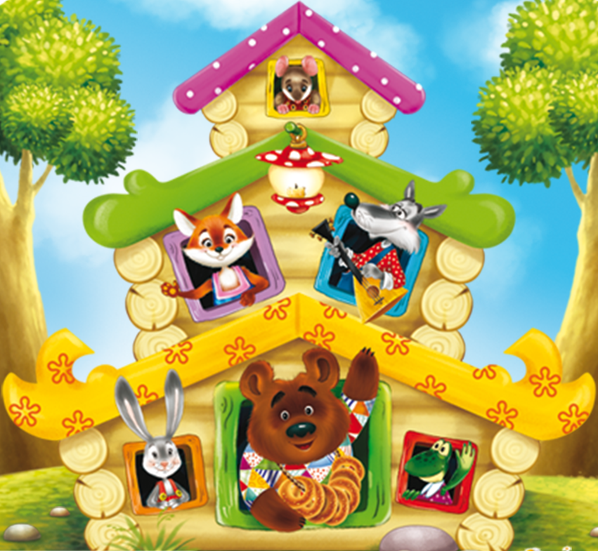

Slide 39
Станция «Сказочная»
4) Ну и хвост у этой мышки! Ни с ладонью бабы, ни с кулаком деды не сравнить! И надо же было этой мышке выбежать в самый неподходящий момент! Махнула хвостиком – я и разбилось!

Slide 41
Станция «Наши руки не знают скуки»
Массаж. Массируя пальцы активизировать работу внутренних органов.
Большой - отвечает за голову; Указательный - желудок; Средний - печень; Безымянный – почки; Мизинец – сердце.
1) Растираем подушечку пальца, затем медленно опускаемся к запястью. 2) Потереть ладони, похлопать.

Slide 42
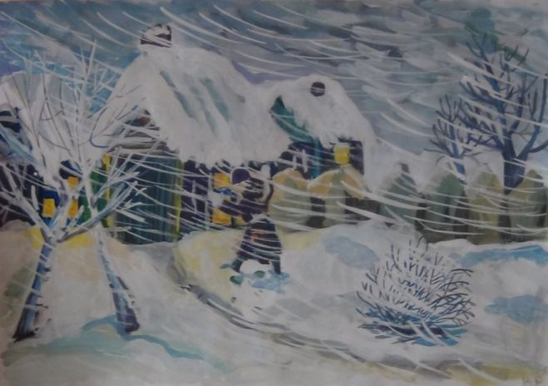
Станция «Игровая»
Речевая игра «Вьюга»

Slide 43
Станция «Игровая»
Чистоговорки:
Уп, уп, уп – мама варит суп. (зв. П.) БЫ, бы, бы – идёт дым из трубы. (зв. Б)
«Бублик, баранку, батон и буханку Пекарь из теста испёк спозаранку». (зв. П-б)
«Жа- жа –жа, есть иголки у ежа». «Жу-жу-жу молоко дадим ежу». «Лежит ёжик у ёлки, у ежа иголки».
«Как делает лошадка?»

Slide 44
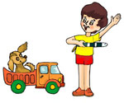
Станция «Грамматический строй речи»
Игра «Назови ласково»
Например
Окно- окошечко
Дверь-дверка

Slide 45
Чтобы правильно развивать речь ребёнка, нужно придерживаться некоторых советов:
Речь взрослых должна быть чёткой, неторопливой, грамматически и фонематической — правильно оформленной, не следует искажать слова, имитировать детскую речь: никакого сюсюканья, подделывания под лепет детей.
Обращать внимание детей на то, как они согласовывают слова в предложении, поправляйте ребёнка (исправляйте допущенные ошибки).
Играя с ребёнком, упражняйте его в согласовании имён существительных с разными частями речи, например с глаголами. Возьмите куклу и спросите: «Кто к нам приехал?» и, ребёнок даёт полный ответ: «К нам в гости приехала кукла».

Slide 46
Используйте игрушку для обучения предлогам. (Ребёнок отвечает на вопрос «Где игрушка?», используя предлоги).
Учите ребёнка самостоятельно описывать игрушку. Для этого нужно поставить яркую игрушку перед ребёнком, предложить её рассмотреть, затем задать вопросы

Slide 47
Любите своих детей, помогайте им! Это самое дорогое, что у Вас есть!

